Slide 1
前沿技术专题研究报告
客户数字孪生（DToC）
技术跟踪与客户行为推演能力切入路径研究
编制部门：科技部 ｜ 报告版本：V2.33
2026年9月 · 内部研究材料（示意数据非收益承诺）

Slide 2
CONTENTS
目 录
01
执行摘要与核心结论
05
风险与合规
六维评估 · 处置档位 · 关键判断
合规边界 · 三能做三不能碰
02
背景与现状
06
市场格局与战略匹配
三阶段演进 · 失效机制 · 画像痛点
五力分析 · 战略命中 · 综合评估
03
技术解析
07
实施建议
定义原理 · 推演闭环 · 四层架构
五路能力 · 三阶段路径
04
应用场景与价值
五大场景 · POC首选 · 效益区间

Slide 3
执行摘要：深入研究（研究层）
01 执行摘要
综合结论：深入研究（研究层） ｜ 紧迫度 3 分，层内排期
方向值得跟踪，当下不宜建平台——六维评估指向研究层，紧迫度 3 分、层内排期；按"五路能力"分步积累，用 6 个月 POC 验证理财续投场景
六维评估（1–5 分）
为什么值得跟踪
1
技术成熟度
2 分
对准长期算不清的账："因为银行的干预，客户多做了多少"。落脚点是算清真实增量，把损耗从事后追认变成事前测算。
战略匹配度
3 分
增量在哪里
2
价值贡献度
3 分
不是数据更全，而是模型驱动的因果推演闭环；稀缺输入是干预事件数据，记录"做了什么、客户反应如何"；多数核心场景 T+1 即可。
引入可行度
2 分
效益口径（坦白交代）
3
战略紧迫度
3 分
流失率降 5%–25%、转化率升 10%–40%、回收期 18–48 个月：均为示意区间、非收益承诺，须 POC 实测复评；目前无独立公开效益数据。
生态开放度
3 分
边界与风险
4
分值不加权，按组合判据推导档位；组合指向研究层，3–5 年窗口内跟踪推进
"三块能做、三条不能碰"：风控类、群体级、辅助决策型可做；自动化决策、大数据杀熟、敏感个人信息训练生成式 AI 不可碰；前置管控均可行，不触发一票否决。

Slide 4
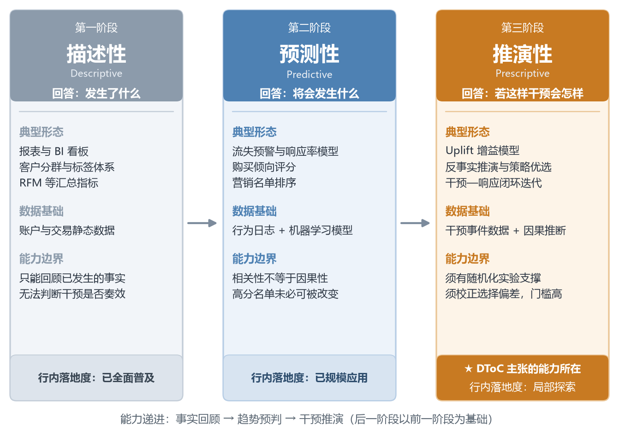
客户智能三阶段演进
02 背景现状
关键跳跃：二阶段 → 三阶段
▪ 二阶段只能回答：客户会不会做 X？
▪ 算不出：因为干预，客户才多做了多少
▪ 三阶段补上因果推演："若做 X 会怎样"变成可模拟、可优化
▪ 银行现状：描述性已普及、预测性已规模、推演性几乎空白——DToC 即补此空白。
行业现状
描述性：已全面普及
预测性：已规模应用
推演性：几乎空白——DToC 所在
DToC 不是替代前两个阶段，而是在描述与预测之上叠加因果推演层。

Slide 5
传统方式的四类失效机制
02 背景现状
1
营销预算浪费
2
人生事件预判失效
预算耗在"自然转化"与"被打扰反而流失"的客户身上；按响应概率选 Top N，①② 一起投、③ 识别不了。
购房、生育、退休等人生事件是金融需求爆发点，传统画像基于历史分类，往往事后才获知。
3
流失干预不精准
4
新品测试成本高
"会留/给优惠才留/留不住"混在一起统一发优惠，真正该干预的"给优惠才留"人群被淹没。
调研→试点周期漫长、代表性有限，发行失败形成沉没成本；推演能力可在虚拟环境中前置测算。
Uplift 四类人群：传统模型按"响应概率"选人，四类全部认不出
① 肯定买
优惠白给（浪费）
② 给优惠才买
真正的增量人群
③ 给优惠反而不买
反效果，应避开
④ 怎么都不买
怎么投都不响应
示意口径：每千次投放增量留存 35 → 58 人（+66%），演示量级用，非收益承诺。Uplift 价值即识别第②类人、避开第③类人。

Slide 6
客户画像六类痛点 = DToC 的针对对象
02 背景现状
痛点 | 对 DToC 能力的要求
① 标签庞杂、使用率低 | 先做标签治理，精简高频核心标签集，建立标签质量与使用追踪机制
② 模型分散、重复建设 | 统一建模引擎与特征仓库，避免各部门重复造轮子
③ 只会预测、不会归因 | 补齐干预事件数据＋Uplift 建模，回答因干预带来的真实增量（核心增量）
④ 决策靠经验、产品靠试错 | 引入 What-if 场景推演，把产品发行从经验试错变成事前测算（核心增量）
⑤ 数据与决策两张皮 | 统一决策服务层＋闭环反馈，让模型输出真正进入业务执行
⑥ 合规靠人工、不透明 | 自动化脱敏＋数据血缘追踪＋分级授权，满足可解释与可审计要求（共性要求）
关键判断：①② 是基础能力短板，即使不做 DToC 也应补齐；③–⑤ 才是 DToC 核心增量；⑥ 为共性要求。DToC 不是另起炉灶，而是在解决痛点中逐步积累通往远景的能力。

Slide 7
DToC 是什么：动态镜像＋推演闭环
03 技术解析
定义
用 AI/ML、行为建模与因果推断，为客户建立持续同步的动态虚拟镜像，用于行为模拟、趋势预测与情景推演。
推演闭环：缺了这层就只是"高级 CDP"
正向 客户行为 → 更新镜像
反向 因果模型模拟反应 → 指导决策
与相近概念的关系（不能划等号）
反馈 执行结果 → 回流校准
CDP
是它的数据基础，提供统一客户视图
CDP：规则闭环
"满足 X 就推 Y"，能激活但答不了"若做 X 会怎样"；回流是规则驱动，不是模型驱动。
DToC：模型闭环
算出各路径增量与成本，回答"做什么最值得"
静态画像
只是输入之一，不能模拟
客户分群
只是建模粒度，不到个体
推荐系统
只是输出形式之一，不做反事实推演
类比（导航）
预测："前方 1 公里拥堵。"
推演："A 线 25 分钟·10 元；B 线 30 分钟·5 元，建议 A。"缺了这层就只是高级 CDP。
合成客户
方向相反：用模型生成假客户而非镜像真客户

Slide 8
两个关键澄清
03 技术解析
"动态"不等于"实时"
必要条件与核心难题
数据频率 | 可支持场景 | 占比
T+1 日级 | 流失干预/新品/预算/旅程 | 80%
准实时 | ＋实时触点优化 | 95%
实时秒级 | ＋实时推荐（非 DToC 价值） | 100%
干预事件数据（必要条件）
记录"做了什么干预、何时、何渠道、什么内容、客户反应如何"的数据就是干预事件数据，是 Uplift 等因果推断模型的训练基础。多数银行尚未系统化记录。
选择偏差（核心难题）
直接比较"打/没打过电话"客户：打过的通常是资产高、关系好的客户，两组本就不可比，直接比会高估效果。
结论：多数核心场景 T+1 即可，实时并非必要前提；"实时推荐"更接近实时营销系统，不是 DToC 主价值。
若启动建设：先补干预事件数据与因果推断；历史上若无随机对照组，POC 首月须做小规模 holdout 实验。
解法：用 Uplift 等因果推断剔除偏差；若历史投放无对照组，POC 首月先做小规模随机对照实验。

Slide 9
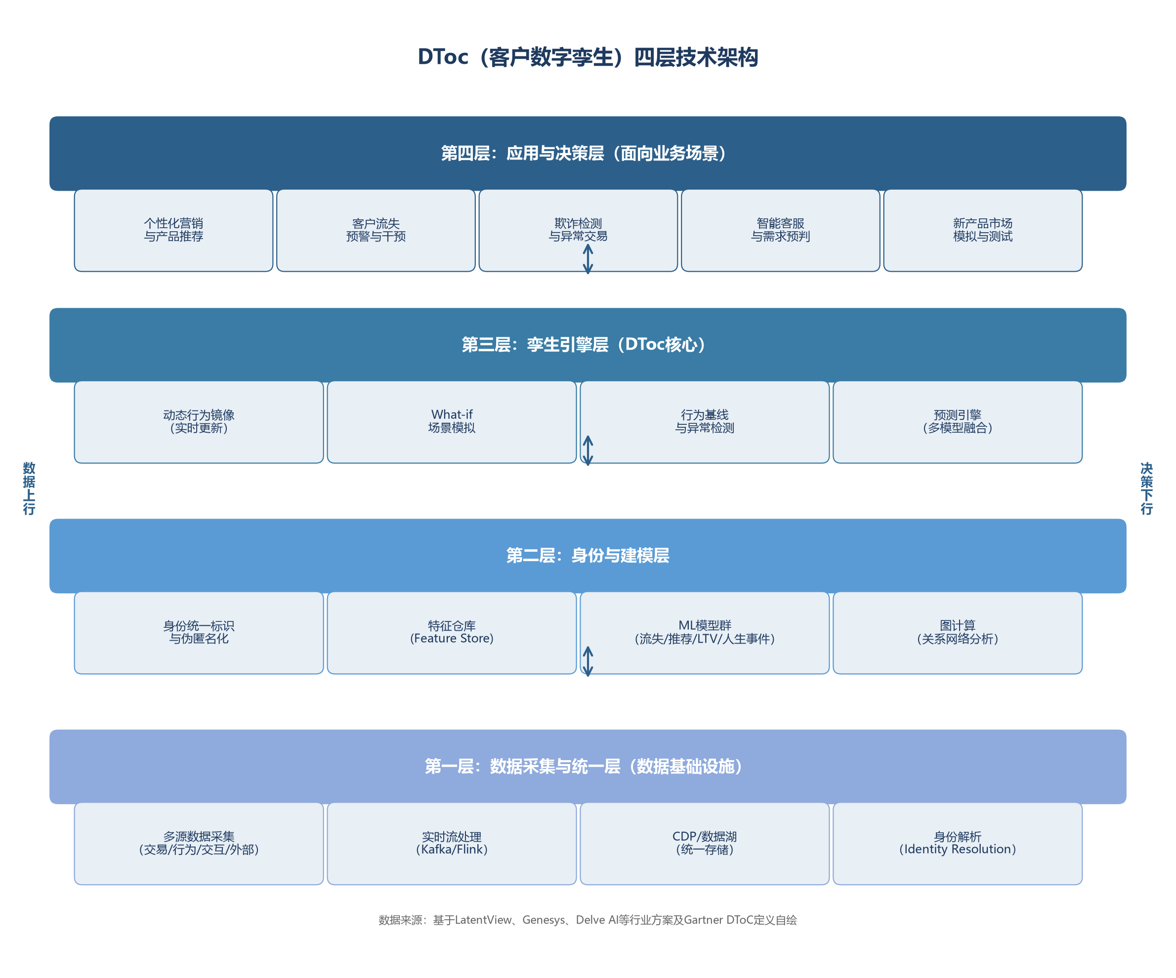
参考架构：孪生引擎层是真增量
03 技术解析
第一层｜数据采集与统一
多源采集、流处理、CDP/数据湖、身份解析；对应数据底座能力
第二层｜身份与建模
统一标识与伪匿名化、特征仓库、ML 模型群、图计算；对应行为建模能力
第三层｜孪生引擎（核心增量）
动态行为镜像、What-if 情景模拟、基线与异常检测；对应场景推演能力
第四层｜应用与决策
个性化营销、流失干预、欺诈检测、智能客服、新产品模拟；对应决策集成能力
贯穿：合规与可解释性贯穿四层；前四层依次对应数据底座/行为建模/场景推演/决策集成，第五路为横切保障。
注：基于行业实践与 Gartner 定义归纳，非强制标准（报告图 2）

Slide 10
Gartner 定位：创新触发期，成熟度 2 分
03 技术解析
2002
2010s
2020 前后
2025.10
概念起源
领域扩展
客户域提出
权威定位
Grieves 提出数字孪生（制造业）
城市/医疗/金融等复杂系统
对象从"物"转向"人"
Gartner：创新触发期
信号不一致：Gartner "创新触发期"对应撰写规范 1 分档；TRL 3–4 级、已有个别实验性验证对应 2 分档。
审慎取 2 分：若就低评 1 分亦不改变研究层结论。
产品形态：尚无成熟商用产品，多为定制化方案；预计 5–10 年进入生产成熟期。
相邻概念：联合利华/可口可乐＝产品孪生；Sprinklr＝品牌代理；Accenture＝系统仿真——均非 DToC。
▪ 销售技术曲线：创新触发期
▪ CRM 曲线："On the Rise"，渗透率 1%–5%
▪ 影响预期：5–10 年变革性影响
边界：严格意义上的个体级客户行为镜像＋场景模拟＋实时决策的完整 DToC 体系，在银行业仍处于探索阶段。
成熟度评级：2 分（审慎口径）
Gartner 口径与概念边界

Slide 11
五大场景，约 4/5 用 T+1 即可
04 场景价值
减少两类浪费
预算不再覆盖"自然转化"与"被打扰反而流失"人群；新品发行从经验试错变事前测算，降低沉没成本
聚焦真实增量
干预只投"因干预才变"的人群、渠道和时机，边际收益可计量、可优化、年年复用
沉淀数据资产
干预事件数据记录"银行做了什么、客户如何反应"，外部买不到，越积累越准，形成组织自有资产
场景 | 频率 | POC | 核心价值
1. 理财到期续投干预 ★核心域 | T+1 | 首选 | 增量续投金额，业务价值明确、最易验证
2. 新品发行前模拟 ｟扩展域｠ | T+1 | 第二 | 避免失败、算清增量资金
3. 营销预算分配优化 ★核心域 | T+1 | 第二 | 同样预算带来增量 AUM 提升与费效比优化
4. 客户旅程优化 ★核心域 | T+1 为主 | 第三 | 转化升＋投诉降；实时触发部分为准实时增强能力
5. 产品设计需求模拟 ｟扩展域｠ | T+1 | 后续 | 减少同质化
说明：场景数字均为示意性测算、非收益承诺，实测以 POC 为准；场景 1/3/4 为核心域，2/5 为扩展域。

Slide 12
POC 首选：理财续投干预推演
04 场景价值
到期名单生成
示意测算（非实测、非承诺）
1
T+1 特征（年龄/资产/风险等级/历史续投/APP 行为）＋历史干预数据
盘子
10 万客户到期、总额 30 亿
推演引擎
传统
全发短信：总续投 55%＝16.5 亿，增量仅 2.1 亿
2
模拟 4 种干预的增量效果，替代"统一发短信"
优化
Uplift 识别 2.5 万"给干预才续投"客户；对 1.5 万人打电话、1 万人发短信＋券、其余不干预
客户经理复核
3
辅助人工决策，优惠差异化只在"给谁"上做、不在"给多少"上做
结果
总续投 58%＝17.4 亿，增量 3.0 亿；其中需剔除"存量搬家"资金，避免虚增
执行 → 回流
增量 +0.9 亿（+43%） ｜ 成本 57.7 万
4
效果回流校准模型；统一券面、控制外呼频次、拒绝后不再触达
成功：A/B 增量 ≥20% 复验：10%–20% 止损：<10% 或偏差 >40%
即使不通过，也沉淀干预数据采集规范、标签体系与 Uplift 建模能力——不白费；核心组件建议自研，通用设施复用开源与行内能力。
核心 KPI：增量续投金额（非总续投率）
合规：统一券面，只差异"给不给"；拒绝后不再触达

Slide 13
效益区间（示意）与依据成色
04 场景价值
效益维度 | 保守 | 中性 | 乐观 | 依据
客户流失率降低 | 5% | 15% | 25% | 行业经验
营销转化率提升 | 10% | 25% | 40% | 厂商口径
欺诈误报率降低 | 20% | 40% | 60% | 理论推算
新品上市周期缩短 | 15% | 30% | 50% | 理论推算
客户满意度提升 | 5% | 15% | 25% | 厂商口径
投资回收期 | 36–48月 | 24–36月 | 18–24月 | 参考估算
依据成色（先讲清）
▪ 尚无独立公开效益数据
▪ 数字来自厂商口径（LatentView/Delve AI/Genesys）＋通用基准（McKinsey）＋理论推算
▪ 同业案例只能证明推演能力可落地，未披露本表具体百分比
示意区间、非收益承诺，须 POC 复评
同业与跨行业
▪ 招行/工行：风控、金库等局部应用
▪ Uber：司机收入 +0.52%
▪ Netflix：贡献约 80% 观看时长
▪ 哈啰：Tree-based Uplift 补贴聚焦"给券才买"人群
▪ Capital One："测试并学习"的实验文化被视为分析型竞争者代表
注：参考估算、非实测；流失率与回收期两行无公开来源支撑，不确定性最高。
价值 3 分（审慎）、紧迫度 3 分：依据为示意测算而非实测，3–5 年窗口、先行信号明确、无监管强制倒逼。

Slide 14
合规可行域：三能做、三不能碰
05 风险合规
✓ 三块能做
① 风控类：欺诈/反洗钱/信用预警，空间最大
② 群体级：客群模拟/Uplift/预算优化，不涉个人
③ 辅助决策型：预警/推荐，辅助人工
主要风险 | 概率/影响 | 应对
隐私合规 | 高/高 | 最小化＋同意管理＋隐私计算＋人工复核；个保法 §13/24/28 是主要锚点
数据偏差 | 高/中 | 数据治理＋公平性评估；历史上人工挑选干预客群会造成选择偏差
可解释性 | 中/高 | SHAP＋决策日志追溯；影响客户权益的决策保留人工复核
人才缺口 | 高/中 | 培养＋合作＋外脑；需同时懂因果推断、银行业务与合规的复合人才
✕ 三条不能碰（红线）
① 无人工复核的自动化决策
② 大数据杀熟与价格歧视
③ 四类个人信息训练生成式 AI（传统 ML 不受限）
监管锚点：个保法 §13/24/28｜算法推荐规定 §17/§21｜《网络营销办法》2026-09-30 施行｜金发〔2026〕8号；红线为自动化决策、大数据杀熟、敏感个人信息训练生成式 AI。
综合判断：前置管控手段均可行，不触发一票否决；引入可行度 2 分（合规与人才门槛较高）。

Slide 15
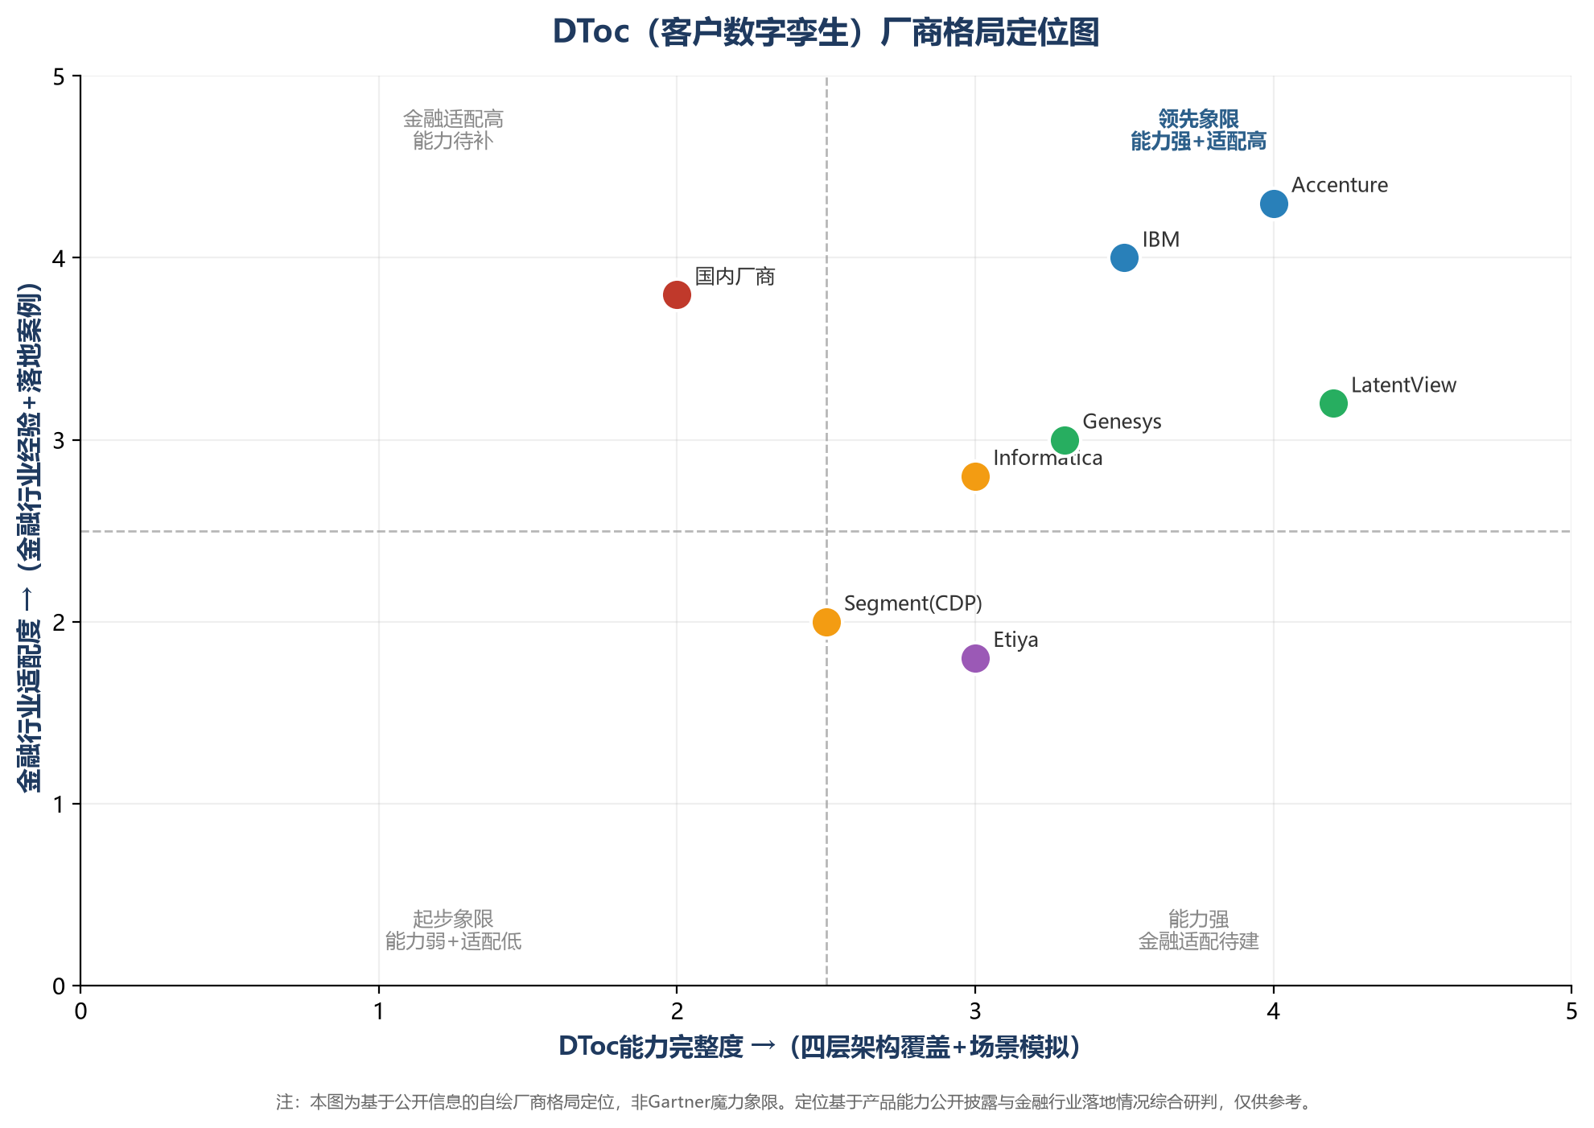
市场格局：替代品是主要威胁
06 市场战略
全球数字孪生市场规模
2025 年
244.8 亿美元
2026 年
339.7 亿美元
2034E
3847.9 亿（35.4%）
▪ CleverX 汇总口径，仅作数字孪生整体市场规模参考，DToC 占比很小
▪ 仅 27% 的首席供应链官认为"重要且颠覆"（对照 DSCT 60%），银行业整体仍处于早期观察
▪ 供给端多路并存：CDP/云厂商/咨询公司/AI 厂商均可进入，传统"CDP＋推荐"组合是最现实替代
Porter 五力
替代品威胁
高
"CDP＋推荐"更成熟便宜——最主要威胁
潜在进入者
高
CDP/云厂商/咨询多路进入
买方议价
中高
生态开放度：3 分
核心栈主流开源、无强锁定；多路供给并存；国产化可行；存在中等成本替代路径。
成熟方案少，买方有选择空间
供应商议价
中
开源为主、锁定低
行业竞争
中（趋强）
竞争集中于概念层面
右图：厂商格局定位（自绘，非 Gartner 魔力象限）

Slide 16
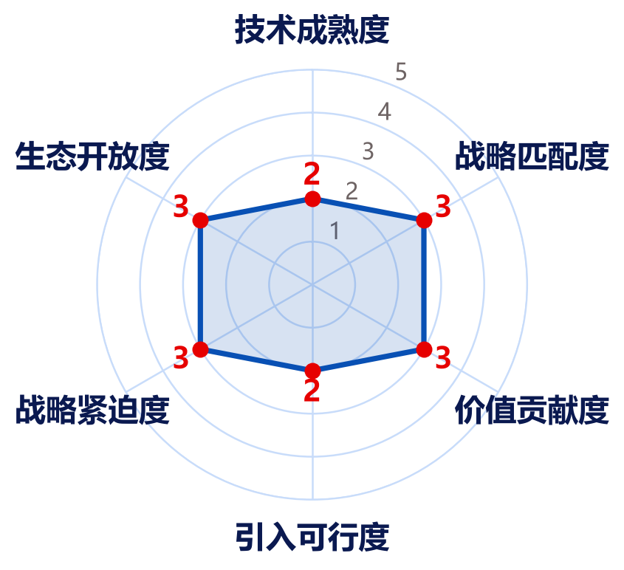
战略匹配与综合评估
06 市场战略
▪ 命中"数智化"战略："客户经营"列五大体系之首；落入已规模化的"数智营销"领域
▪ 能力深化非新战线：营销 AI 从"预测谁会买"到"算清增量、优化投放"——已做预测层，未做推演层
▪ 非点名旗舰：本行 AI 行动计划点名金融垂类大模型与智能体，DToC 未上榜——这是匹配度 3 分而非 4 分的核心依据
▪ 企业架构：纳入 5A4S 管控，涉及客户经营中心、数智能力中心，需与现有营销平台协同
▪ SWOT 要点：S＝数据资产与数智化基础；W＝技术早期与复合人才缺口；O＝3–5 年先行窗口；T＝替代方案与触达新规
▪ 结论：命中但非旗舰，适合研究层推进。
战略匹配度 3 分：命中但非旗舰
技术成熟度
2 分
战略匹配度
3 分
价值贡献度
3 分
引入可行度
2 分
战略紧迫度
3 分
生态开放度
3 分
组合判据 → 深入研究（研究层）
两维 3 分（关键不确定）、两维 2 分；趋势明确但待判明，符合研究层特征。
六顶点顺时针：成熟度/匹配度/贡献度/可行度/紧迫度/开放度；分值不加权。

Slide 17
实施建议：五路能力、三阶段推进
07 实施建议
一 数据底座
投入 25%
标签治理·干预事件数据采集·OneID·数据质量
二 行为建模
投入 25%
Uplift/因果推断算法库·SHAP 可解释·选择偏差治理
三 场景推演
投入 30%
增量归因·What-if 情景模拟·反事实推演·基线异常检测
四 决策集成
投入 10%
决策服务层·人工复核节点·闭环反馈·效果回流
五 合规隐私
投入 10%
自动脱敏·隐私计算·合成数据·数据血缘·分级授权
每路同步解决一个画像痛点——业务当下受益，能力向 DToC 远景演进
阶段一｜0–3 月
阶段二｜3–9 月
阶段三｜9–24 月
可行性与就绪
POC 验证
有限试点
摸底标签与干预数据基线；评估数据可用性；输出可研报告与合规白皮书；AI 治理委员会立项
补齐干预数据、做标签治理；构建 Uplift＋推演引擎；回溯吻合≥70%、A/B 增量≥20%、偏差≤40%
五路轻量版上线；1–2 条线试点；≥2 场景规模化运行；建立年度效益复盘机制
推演能力四个台阶
A/B 基础 → Uplift（POC 切入） → 反事实（12–18 月）→ 市场级模拟（3–5 年，不碰）
自建还是外购
核心自研：Uplift 引擎、推演引擎；开源复用：底座/Feast；外采：隐私计算。合同须开放 API 防锁定。

Slide 18
核心结论与下一步
核心结论
1
不建完整平台
2
POC 验证理财续投
技术成熟度 2 分、无同业规模化落地案例、合规风险前置管控成本高，当前不宜投入完整平台建设；应以 POC 换明确结论。
6 个月 POC，成功=A/B 增量续投≥20%，止损=<10% 或回溯偏差>40%；T+1 数据可支撑、业务价值明确、合规可控。
3
不白费的兜底
4
持续跟踪关键信号
即使验证不通过，也将沉淀干预事件数据采集规范、精简标签体系与 Uplift 建模能力，为后续客户经营打基础。
关注 Gartner Hype Cycle 定位更新、《网络营销办法》2026-09-30 施行细则、同业 POC 与监管动态。
说明：效益与场景数字均为示意区间、非收益承诺，以 POC 实测为准；研究方法与参考文献见报告附录。

Slide 19
感谢聆听 · 敬请指正
浦发银行科技部 ｜ 前沿技术专题研究（客户数字孪生 DToC）V2.33
编制部门：科技部 ｜ 报告版本：V2.33 ｜ 2026 年 9 月

